Slide 1
Peran perawat dalam pendidikan kesehatan

Slide 2
Peran perawat dalam pendidikan kesehatan

Slide 3
Peran perawat dalam pendidikan kesehatan

Slide 4
PENGERTIAN PERAWAT
Perawat atau Nurse berasal dari bahasa latin yaitu dari kata Nutrix yang berarti merawat atau memelihara.
Perawat adalah mereka yang memiliki kemampuan kewenangan melakukan tindakan keperawatan berdasarkan ilmu yang dimilikinya yang diperoleh melalui pendidikan keperawatan
( Undang-undang Kesehatan No 23. 1992 ).

Slide 5
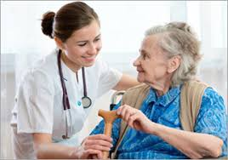
DEFINISI PERAN
Peran merupakan tingkah laku yang diharapkan oleh orang lain terhadap seseorang sesuai dengan kedudukan dalam system, dipengaruhi oleh keadaan sosial baik dari profesi yang bersifat konstan.

Slide 6
Pendidikan kesehatan tersebut belum “memampukan” (ability) masyarakat untuk berperilaku hidup sehat, tetapi baru dapat “memaukan” (willingness) masyarakat untuk berperilaku hidup sehat.
Pendidikan kesehatan dianggap sebagai komponen dalam promosi kesehatan
PENDIDIKAN KESEHATAN
Pendidikan kesehatan kurang melihat, bahwa perubahan perilaku atau perilaku baru tersebut juga memerlukan fasilitas, bukan hanya pengetahuan saja
Mempengaruhi orang agar ia atau mereka berprilaku sesuai dengan nilai-nilai kesehatan, juga suatu kegiatan untuk menjadikan kondisi sedemikian rupa sehingga orang mampu untuk berprilaku hidup sehat

Slide 7
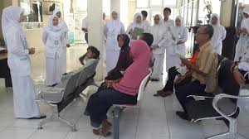
PERAN UTAMA PERAWAT
Peran perawat menurut Konsorsium Ilmu Kesehatan tahun 1989 adalah :
Pemberi asuhan keperawatan
Advokad pasien / klien
Pendidik / Edukator
Koordinator
Kolabulator
Konsultan
Peniliti

Slide 8
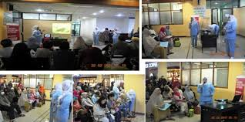
PERAN PERAWAT SEBAGAI EDUKATOR KESEHATAN
1. Meningkatkan tingkat pengetahuan kesehatan dan kemampuan klien dalam mengatasi kesehatannya.
2. Memberikan pendidikan kesehatan kepada kelompok keluarga yang beresiko tinggi, kader kesehatan, dan lain sebagainya.
3. Perawat mendidik klien untuk meningkatkan perubahan perilaku yang sehat.

Slide 9
Fungsi dan Kompetensi Perawat sebagai Edukator Kesehatan
Fungsi I
Mengkaji kebutuhan pasien, keluarga, kelompok dan masyarakat akan pengetahuan tentang kesehatan suatu penyakit.
Kompetensi :
Mengumpulkan data
Menganalisis dan menginterpretasikan data
Fungsi II
Merencanakan tindakan dan tujuan penkes sesuai dengan keadaan pasien.
Kompetensi :
Mengembangkan rencana keperawatan (penkes)

Slide 10
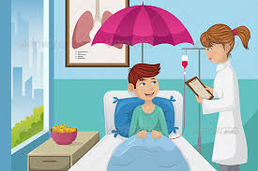
Fungsi III
Melaksanakan rencana keperawatan berupa penkes
Kompetensi :
Menggunakan dan menerapkan konsep serta prinsip ilmu perilaku, ilmu sosial budaya, dan ilmu biomedik.
Menerapkan keterampilan keperawatan untuk memenuhi kebutuhan manusiawi melalui pendidikan kesehatan pada klien.
Fungsi IV
Mengevaluasi hasil pendidikan kesehatan yang diberikan pada klien
Kompetensi :
Menentukan kriteria
Menilai tingkat pengetahuan pasien setelah dilakukan pendidikan kesehatan
Mengidentifikasi perubahan periaku

Slide 11
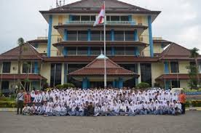
Fungsi V
Mendokumentasikan penkes yang telah diberikan
Kompetensi :
Mengevaluasi data
Mencatat data
6. Fungsi VI
Mengelola institusi pendidikan kep
Kompetensi :
Mengembangkan & mengevaluasi kurikulum
Menyusun rencana fasilitas pendidikan
Menyusun kebijaksanaan institusi pend.
Menyusun uraian kerja karyawan
Menetapkan fasilitas belajar mengajar
Menyusun rencana dan jadwal rotasi
Memprakarsai prog. Pengembangan staff
Kepemimpinan

Slide 12
Karna perawat cangkupan dari promosi kesehatan,maka,adapun,peran perawat terhadap promosi kesehatan.
Peran Perawat dalam Promosi Kesehatan ditatanan Sarana Kesehatan, Institusi Pendidikan, Tempat Kerja dan Tempat Umum.
Peran Perawat dalam Promosi Kesehatan ditatanan Organisasi Kemasyarakatan/ Organisasi Profesi/ Media Massa.
Peran Perawat dalam Promosi Kesehatan ditatanan Program/Petugas Kesehatan
Peran Perawat dalam Promosi Kesehatan ditatanan Lembaga Pemerintahan/Politisi/ Swasta.

Slide 13
Peran Perawat dalam Promosi Kesehatan ditatanan Sarana Kesehatan, Institusi Pendidikan, Tempat Kerja dan Tempat Umum.
Di lingkungan rumah sakit perawat selain berhadapan dengan pasien yang dirawat juga berinteraksi dengan anggota keluarga yang memerlukan informasi mendalam yang berkenaan dengan status kesehatan. Upaya promosi kesehatan dalam hal ini, pendidikan kesehatan sangat bermanfaat untuk meningkatkan status kesehatan pasien dan keluarga.
Peran perawat untuk mensosialisasikan peraturan tentang pelarangan kegiatan di tempat umum merupakan salah satu upaya dalam promosi kesehatan.
Di lingkungan kerja peran perawat sangat diharapkan karena keterbatasan pengetahuan yang dimiliki para pekerja, misalkan upaya promosi kesehatan dalam tatanan Kesehatan Keselamatan Kerja (K3).

Slide 14
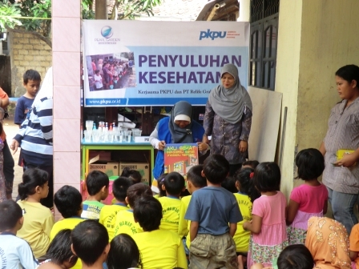
Peran Perawat dalam Promosi Kesehatan ditatanan Organisasi Kemasyarakatan/ Organisasi Profesi/ Media Massa.
Contoh kasus :
A bersama rekan-rekan relawan dan tenaga kesehatan melakukan penyuluhan kesehatan, pendidikan kesehatan dan pemeriksaan kesehatan gratis di daerah yang sulit dijangkau atau jauh dari tempat layanan kesehatan.

Slide 15
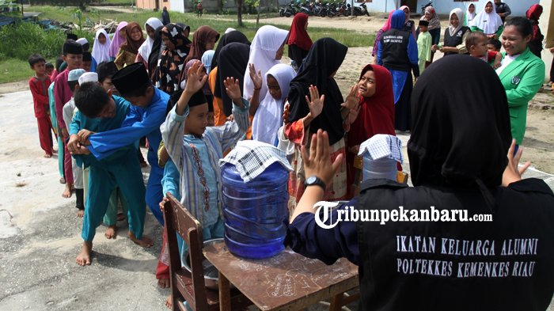
Peran Perawat dalam Promosi Kesehatan ditatanan Program/Petugas Kesehatan
Contoh kasus :
A bersama petugas kesehatan lainnya mempunyai rencana untuk membuat sebuah program promosi kesehatan tentang cuci tangan yang benar di sebuah panti. Setelah melakukan perencanaan dan persiapan yang matang mereka menuju ke panti tersebut. Disana, perawat mulai mengajari cuci tangan yang benar kepada warga panti. Selain mengajari cuci tangan yang benar para perawat juga membuat beberapa tempat cuci tangan untuk warga panti. Para perawat tinggal beberapa hari untuk memantau dan mengawasi jalannya program tersebut, serta mengevaluasinya untuk mengetahui perkembangan program tersebut.

Slide 16
Peran Perawat dalam Promosi Kesehatan ditatanan Lembaga Pemerintahan/Politisi/ Swasta.
Contoh Kasus :
A ikut serta dalam program pemerintah yang berhubungan dengan kesehatan, missal puskesmas keliling, membantu promosi kesehatan tentang program BPJS, dll.

